Slide 1
INNOVARE / ABDESIGN FOTOS
INNOVARE
Análise e proposta de melhoria dos processos da ABDesign Fotos
FATEC Barueri • Gestão da Tecnologia da Informação • 2026
01 / 12

Slide 2
INNOVARE / ABDESIGN FOTOS
O projeto
Diagnosticar os processos atuais da ABDesign Fotos e propor uma plataforma web integradora.
Estudo acadêmico • AS-IS e TO-BE • foco em atendimento, vendas e produção fotográfica
02 / 12

Slide 3
INNOVARE / ABDESIGN FOTOS
Contexto da empresa
Serviços de fotografia escolar, com interação entre empresa, escolas e responsáveis.
Processos estudados: Momentos Preciosos e Foto Lembranças (fluxos externo e interno).
03 / 12

Slide 4
INNOVARE / ABDESIGN FOTOS
Metodologia
Levantamento documental e análise qualitativa dos processos.
BPMN para representar atividades, decisões, responsáveis e oportunidades de melhoria.
04 / 12

Slide 5
INNOVARE / ABDESIGN FOTOS
AS-IS | Situação atual
Serviços distribuídos em três ambientes digitais.
Uso de planilhas e chaves de acesso manuais; informações e operações fragmentadas.
05 / 12

Slide 6
INNOVARE / ABDESIGN FOTOS
Principais problemas
Retrabalho e maior complexidade operacional.
Dificuldade de integração e acompanhamento; atenção especial à proteção de fotos e dados de crianças.
06 / 12

Slide 7
INNOVARE / ABDESIGN FOTOS
TO-BE | Situação proposta
Unificar os três ambientes em uma única plataforma web.
Centralizar cadastros, serviços, pedidos, comunicação e acompanhamento da produção.
07 / 12

Slide 8
INNOVARE / ABDESIGN FOTOS
Como funcionaria
Portal com perfis e permissões para clientes, operadores e administradores.
Galerias privadas, controle de pedidos, vínculos de acesso e apoio ao atendimento.
08 / 12

Slide 9
INNOVARE / ABDESIGN FOTOS
AS-IS × TO-BE
ANTES: múltiplos sites, planilhas e acessos manuais.
PROPOSTA: portal único, registros centralizados e automações com controle de permissões.
09 / 12

Slide 10
INNOVARE / ABDESIGN FOTOS
Segurança e LGPD
Proteção dos dados pessoais e das fotografias de crianças.
Acesso restrito, galerias privadas e regras para armazenamento e ciclo de vida dos dados.
10 / 12

Slide 11
INNOVARE / ABDESIGN FOTOS
Benefícios esperados
Menos retrabalho, melhor organização e maior visibilidade dos serviços.
Experiência mais simples para responsáveis, escolas e equipe interna; benefícios ainda não mensurados.
11 / 12

Slide 12
INNOVARE / ABDESIGN FOTOS
Próximas etapas e conclusão
Validar requisitos com a empresa e detalhar a solução técnica.
Evoluir modelo de dados, interfaces e implementação. INNOVARE: transformar o diagnóstico em melhoria planejada.
12 / 12

Slide 13
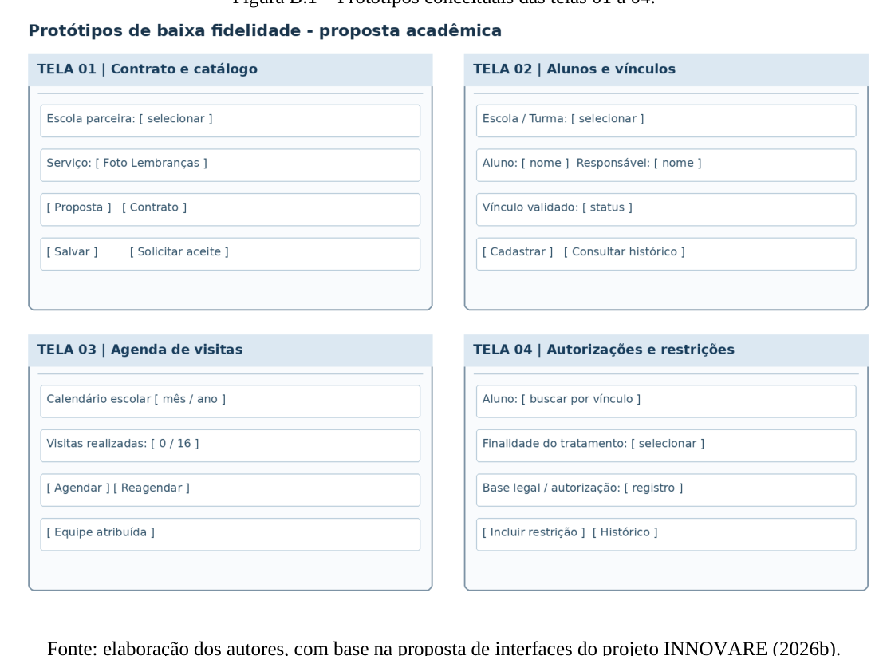
Protótipos — Gestão e cadastros
Telas 01–04: contrato, alunos, agenda e autorizações
Fonte: Monografia INNOVARE (2026), Apêndice B. Esboços conceituais — não são telas implementadas.

Slide 14
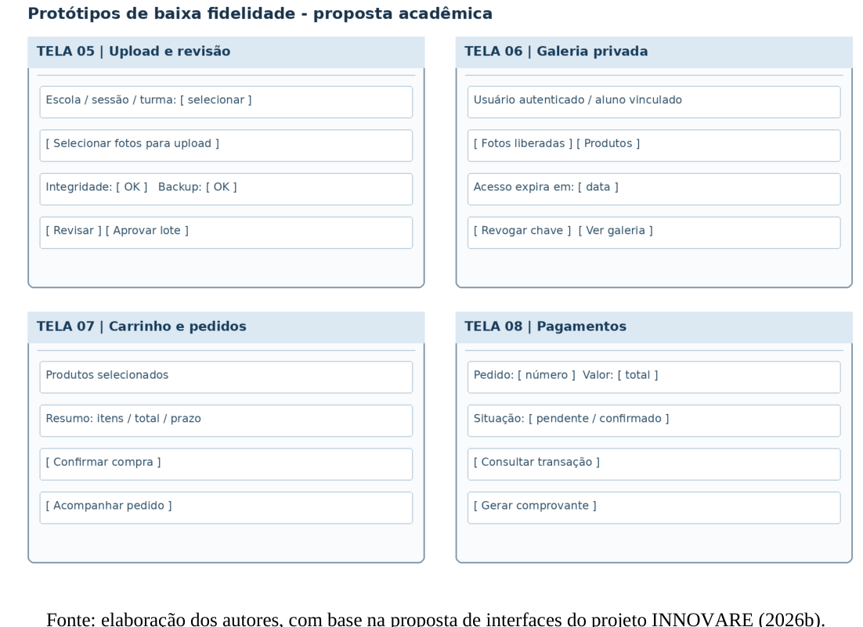
Protótipos — Experiência de compra
Telas 05–08: upload, galeria privada, pedidos e pagamentos
Fonte: Monografia INNOVARE (2026), Apêndice B. Esboços conceituais — não são telas implementadas.

Slide 15
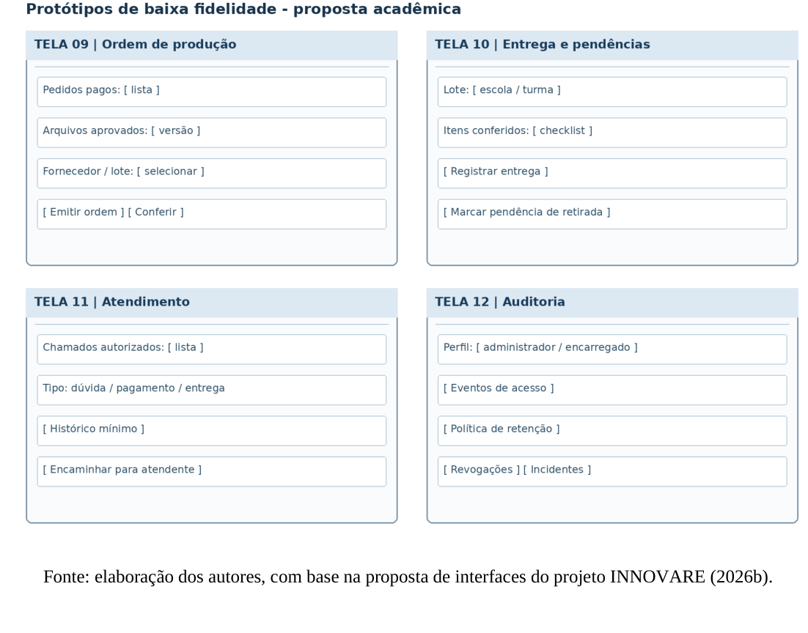
Protótipos — Operação e segurança
Telas 09–12: produção, entrega, atendimento e auditoria
Fonte: Monografia INNOVARE (2026), Apêndice B. Esboços conceituais — não são telas implementadas.

Slide 16

CONHEÇA O PROJETO INNOVARE
Acesse nosso GitHub e explore a documentação, os diagramas e a proposta TO-BE.
Aponte a câmera do celular para o QR Code
https://github.com/beatrizrgonsalves/INNOVARE

